Slide 1




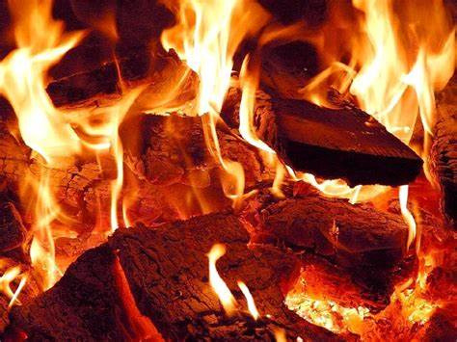



Chapitre
Combustion de quelques matériaux organiques dans l’air
PROF

Slide 2

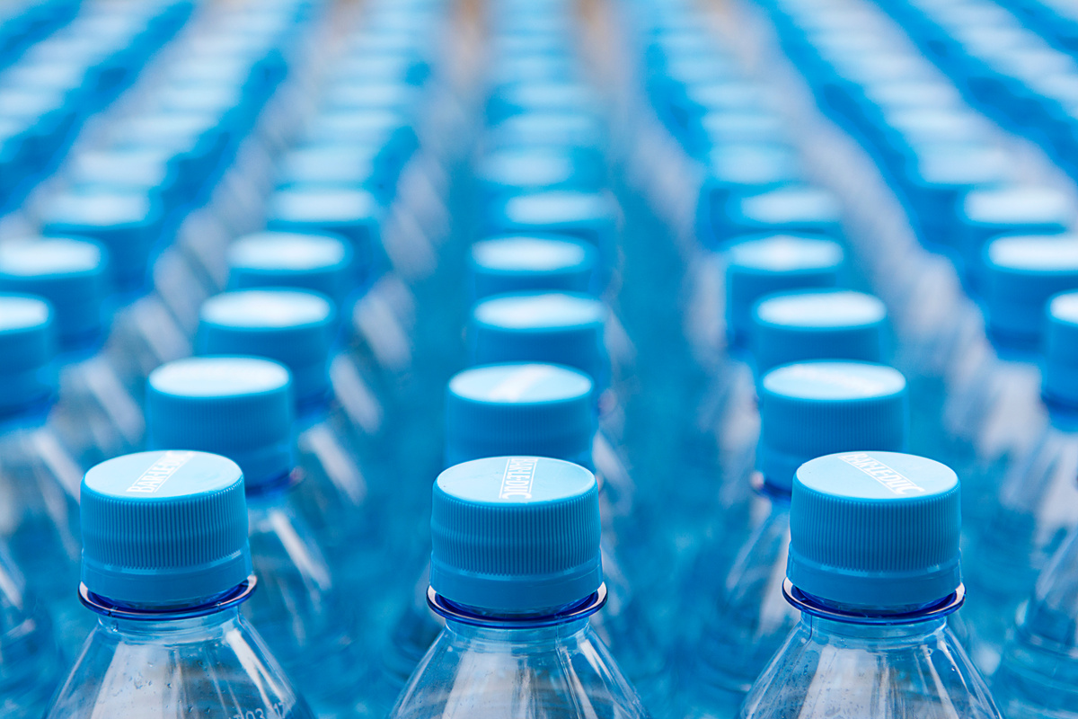
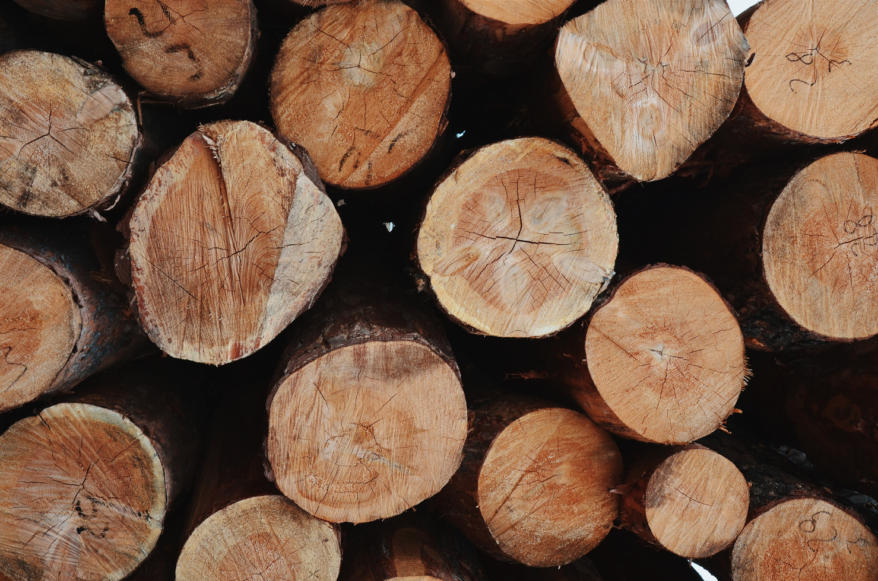

INTRODUCTION
  Les matériaux organiques sont d’origines végétales exemple: couton, bois, pétrole .......
  ou d’origines animales exemple : peau, tissu …
  ou des matières synthétiques comme : plastiques. papie﻿r…………..

Slide 3
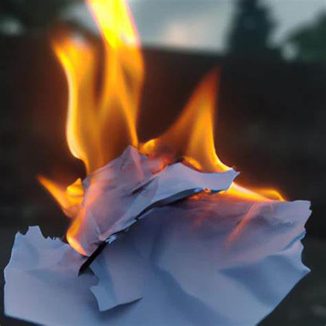


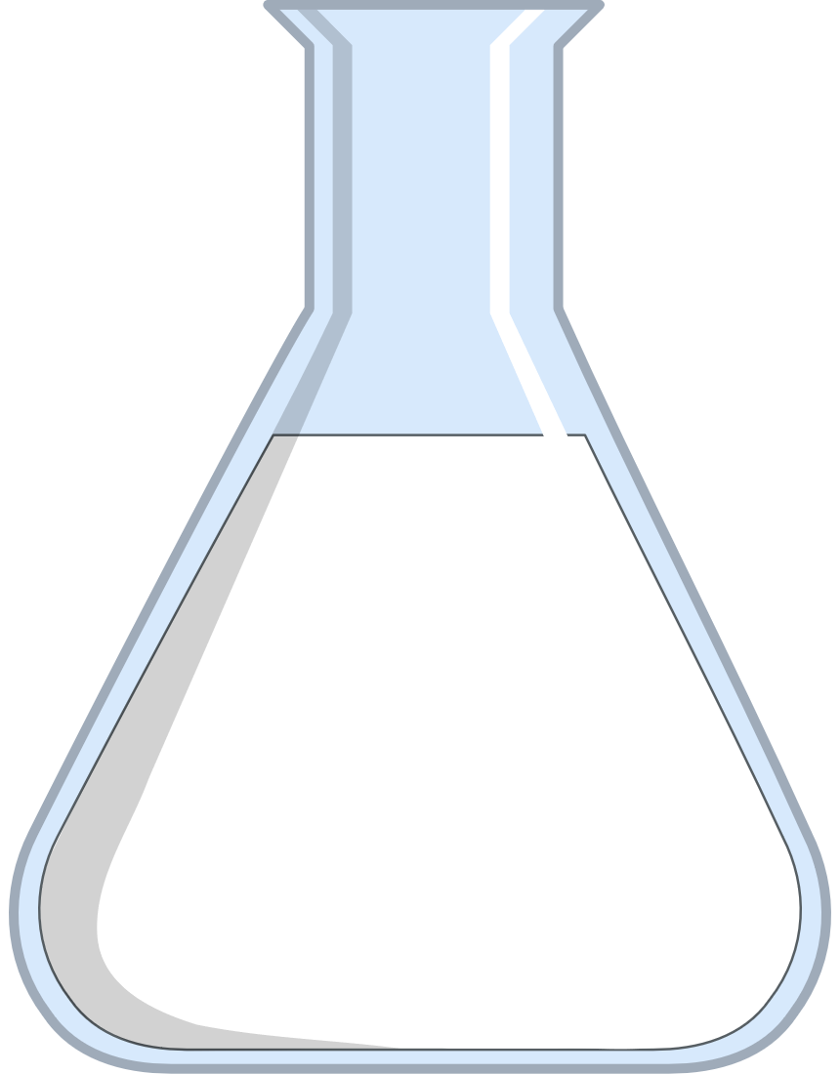


I - Combustion de plastique dans l’air
1 - Expérience
GOUTTELETTE D EAU
PAPIER
EAU DE CHAUX SE TROUBLE

Slide 4

2 - Observation
  Le papier brûle avec une flamme jaune et la fumée noire indique la formation du carbone (combustion incomplète) .
  L’eau de chaux qui se trouble (dioxyde de carbone comme produit).
  la buée qui apparaît sur les parois intérieures du tube à essai indique la formation de l’eau.

Slide 5


conclusion
La combustion de papier est incomplète qui produit essentiellement le dioxyde de carbone et l’eau et d’autre produits selon l’équation :
P𝒂𝒑𝒊𝒆𝒓 +𝒅𝒊𝒐𝒙𝒚𝒈è𝒏𝒆 𝒆𝒂𝒖 +𝒅𝒊𝒐𝒙𝒚𝒅𝒆 𝒅𝒆 𝒄𝒂𝒓𝒃𝒐𝒏𝒆 +𝒂𝒖𝒕𝒓𝒆𝒔 𝒑𝒓𝒐𝒅𝒖𝒊𝒕𝒔
Selon la loi de conservation des atomes le papier se constituée essentiellement d’atome de carbone et hydrogène

Slide 6
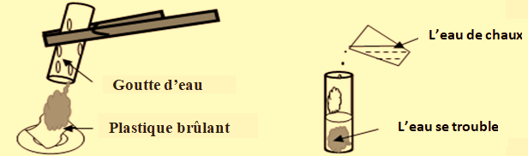
II - Combustion de plastique dans l’air
1 - Expérience
Nous brûlons un morceau de plastique en polyéthylène (P.E) dans l’air

Slide 7

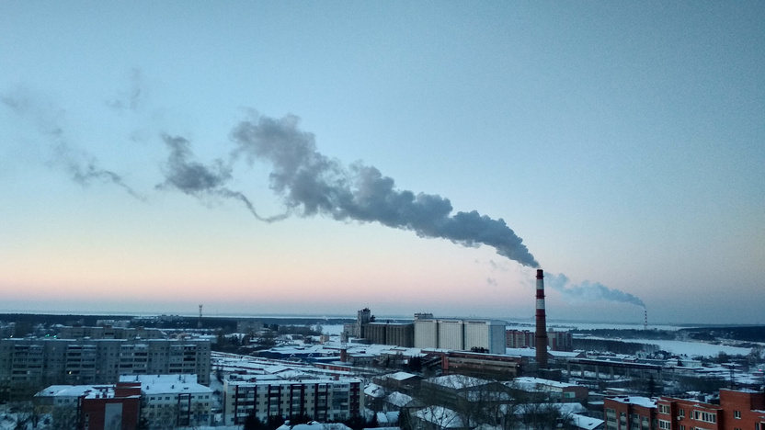
2 - Observation
  L’eau de chaux qui se trouble indique la formation du dioxyde de carbone.
  la buée qui apparaît sur les parois intérieures du tube à essai indique la formation de l’eau.
  La fumée noire formée sur la coupelle indique la formation du carbone.

Slide 8
conclusion
La combustion du polyéthylène dans le dioxygène de l’air est une réaction chimique qui produit essentiellement de l’eau et du dioxyde de carbone et d’autre produits
polyéthylène +𝒅𝒊𝒐𝒙𝒚𝒈è𝒏𝒆 𝒆𝒂𝒖 +𝒅𝒊𝒐𝒙𝒚𝒅𝒆 𝒅𝒆 𝒄𝒂𝒓𝒃𝒐𝒏𝒆 +𝒂𝒖𝒕𝒓𝒆𝒔 𝒑𝒓𝒐𝒅𝒖𝒊𝒕𝒔
Le polyéthylène est essentiellement constitué d’atomes d’hydrogène et de carbone﻿.

Slide 9






CONCLUSION
les matières organiques se constituée essentiellement d’atomes d’hydrogène et de carbone.

Slide 10
III - Les dangers de la combustion des matériaux organiques :
On cite quelques produits de combustions des matériaux organiques pouvant avoir des effets négatifs sur la santé et l’environnement :
MATIERE ORGANIQUE
LE GAZ PRODUIT
LE DANGER
  Le chlorure d’hydrogène est un gaz toxique qui attaque les poumons.
  Le chlorure d’hydrogène est un gaz qui rend les eaux de
pluie acides capables de détruire la végétation.
polychlorure
de vinyle P.V.C
chlorure d’hydrogène
HCl
cyanure d’hydrogène
HCN
Le cyanure d’hydrogène est un gaz mortel pour l’être humain
NYLON
polyethylene P.E
Le dioxyde de carbone favorise l’absorption de matières toxique l’augmentation ce gaz donne l’effet de serre
dioxyde de carbone
CO2
Finalisation des supports

